Slide 1
«РЕЧЬ РАЗВИВАЕМ – ИНТЕЛЛЕКТ СОХРАНЯЕМ!» Современные образовательные технологии в развитии речи детей дошкольного возраста
Акименко Л.Г.
Воспитатель
Детский сад №38 АГО

Slide 2
«Педагогика должна ориентироваться не на вчерашний, а на завтрашний день детского развития. Только тогда она сумеет вызвать в процессе обучения к жизни те процессы…, которые сейчас лежат в зоне ближайшего развития» Л. В. Выготский

Slide 3
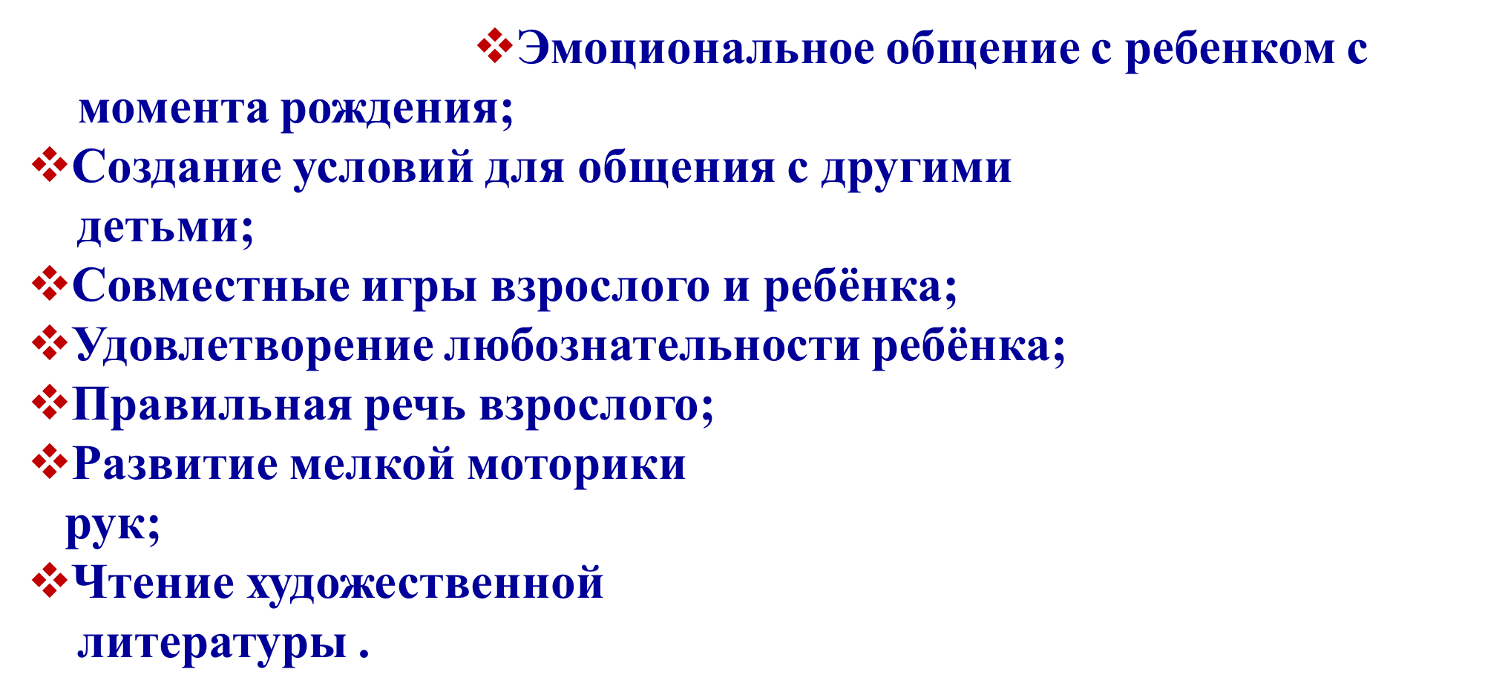
ФАКТОРЫ УСПЕШНОГО РЕЧЕВОГО РАЗВИТИЯ

Slide 4
НАИБОЛЕЕ АКТУАЛЬНЫЕ ТЕХНОЛОГИИ В УСЛОВИЯХ РЕАЛИЗАЦИИ ТРЕБОВАНИЙ ФГОС:
Здоровьесберегающие технологии;
Информационно - коммуникационная
технология;
Технология развития
критического мышления;
Проектные технологии;
Игровые технологии;
Педагогика сотрудничества;
Групповые технологии;
Личностно-направленные.

Slide 5
РАЗВИТИЕ КОММУНИКАТИВНЫХ УМЕНИЙ ДЕТЕЙ
ЛИЧНОСТНО – ОРИЕНТИРОВАННОЕ ОБЩЕНИЕ С РЕБЁНКОМ
ВОСПИТАНИЕ КУЛЬТУРЫ ОБЩЕНИЯ И РЕЧИ
ТРЕБОВАНИЯ
К ВЫБОРУ
ТЕХНОЛОГИИ
АКТИВНАЯ РЕЧЕВАЯ ПРАКТИКА КАЖДОГО РЕБЁНКА
ЗДОРОВЬЕСБЕРЕГАЮЩИЙ ХАРАКТЕР
ВЗАИМОСВЯЗЬ ПОЗНАВАТЕЛЬНОГО И РЕЧЕВОГО РАЗВИТИЯ

Slide 6


Slide 7
ТЕХНОЛОГИЯ «АЗБУКА ОБЩЕНИЯ» (АВТОРЫ: Л.М. ШИПИЦЫНА, О.В.ЗАЩИРИНСКАЯ, А.П.ВОРОНОВА, Т.А.НИЛОВА)
Цели технологии:
формирование у детей представлений об
искусстве человеческих взаимоотношений;
формирование у детей эмоционально-мотивационных установок по отношению к себе,
окружающим, сверстникам и взрослым людям;
создание опыта адекватного поведения в
обществе и подготовки ребенка к жизни.

Slide 8
ЗАДАЧИ
Обучать детей пониманию себя и умению быть в мире собой
Воспитывать у детей интерес к окружающим людям, чувство понимания и потребности в общении
Формировать умения и навыки взаимодействия в различных ситуациях с использованием разнообразных средств человеческого общения
Развивать самоконтроль в общении
Развивать творческие способности и воображение в процессе игрового общения
Вырабатывать у детей положительные черты характера
Корректировать нежелательные черты характера и поведения

Slide 9
РАЗДЕЛЫ КУРСА
«МИР ПОЗНАНИЯ»
«ЯЗЫКИ ОБЩЕНИЯ»
«ТАЙНА МОЕГО «Я»
«ЭТОТ СТРАННЫЙ ВЗРОСЛЫЙ МИР»
«КАК МЫ ВИДИМ ДРУГ ДРУГА»
«ФАНТАЗИЯ ХАРАКТЕРОВ»
«УМЕНИЕ ВЛАДЕТЬ СОБОЙ»
«КУЛЬТУРА ОБЩЕНИЯ»
«МАЛЬЧИКИ И ДЕВОЧКИ»

Slide 10
ТЕХНОЛОГИЯ ТРИЗ
(АВТОР Г.С.АЛЬТШУЛЛЕР)
Теория решения изобретательских задач или ТРИЗ - область знаний
о механизмах развития
технических систем и методах решения
изобретательских задач.
ТЕХНОЛОГИЯ ТРИЗ-РТВ
(АВТОРЫ: Н.Н.ХОМЕНКО, Т.А.СИДОРЧУК)
Основные этапы методики ТРИЗ
1. Поиск сути;
2. «Тайна двойного»;
3. Разрешение противоречий
(при помощи игр и сказок).

Slide 12
МЕТОДЫ ТРИЗ
Мозговой штурм
Метод каталога
Метод фокальных объектов
Системный анализ
Метод морфологического анализа
Метод золотой рыбки
Моделирование маленькими человечками
Метод аналогии
Типовое фантазирование

Slide 13
ПРИНЦИПЫ ПОСТРОЕНИЯ ЗАНЯТИЙ НА ОСНОВЕ ТРИЗ
При минимуме сообщения информации – максимум рассуждений
Предпочтительная форма для обсуждения задач и проблемных ситуаций – мозговой штурм
Активизация творческого воображения
Использование в процессе «поиска истины» всех, доступных для ребенка, средств восприятия и операций: заключения, причинно-следственные связи и прочее
Подход к миру как к единому комплексу взаимосвязанных элементов

Slide 14
ПРИЕМЫ ТРИЗ
Познавательные вопросы
Проблемные вопросы
Игры «Да – Нет», «Верно – Неверно»
Загадки, головоломки. Анаграммы
Логикон
Морфологический ящик
Синквейн
Рассказ с ошибкой
Творческие задачи и др.

Slide 15
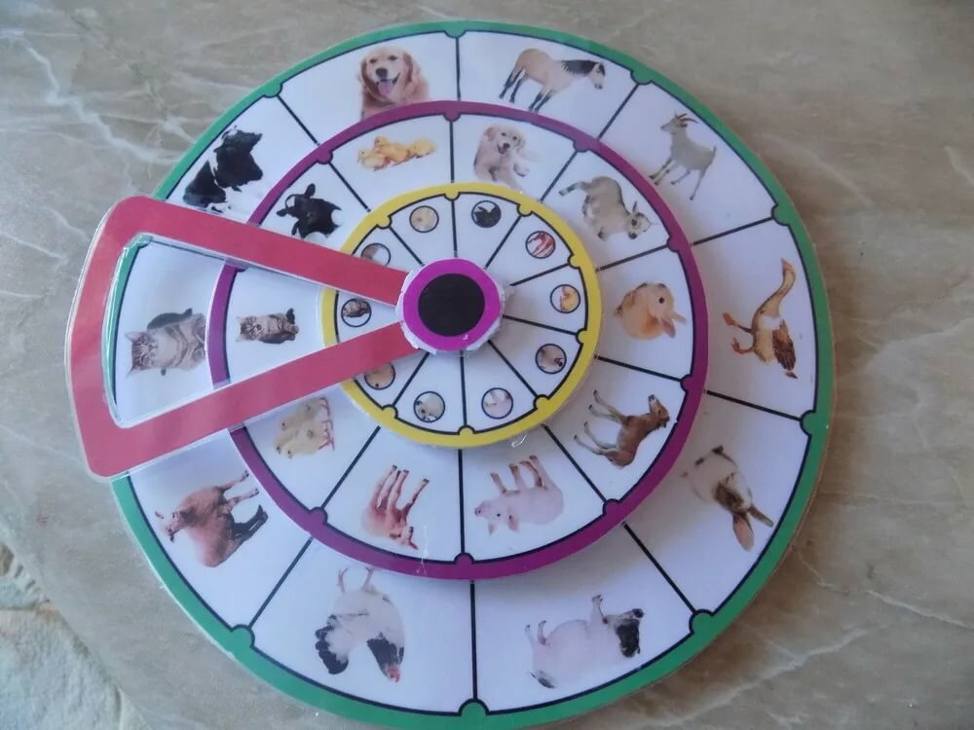
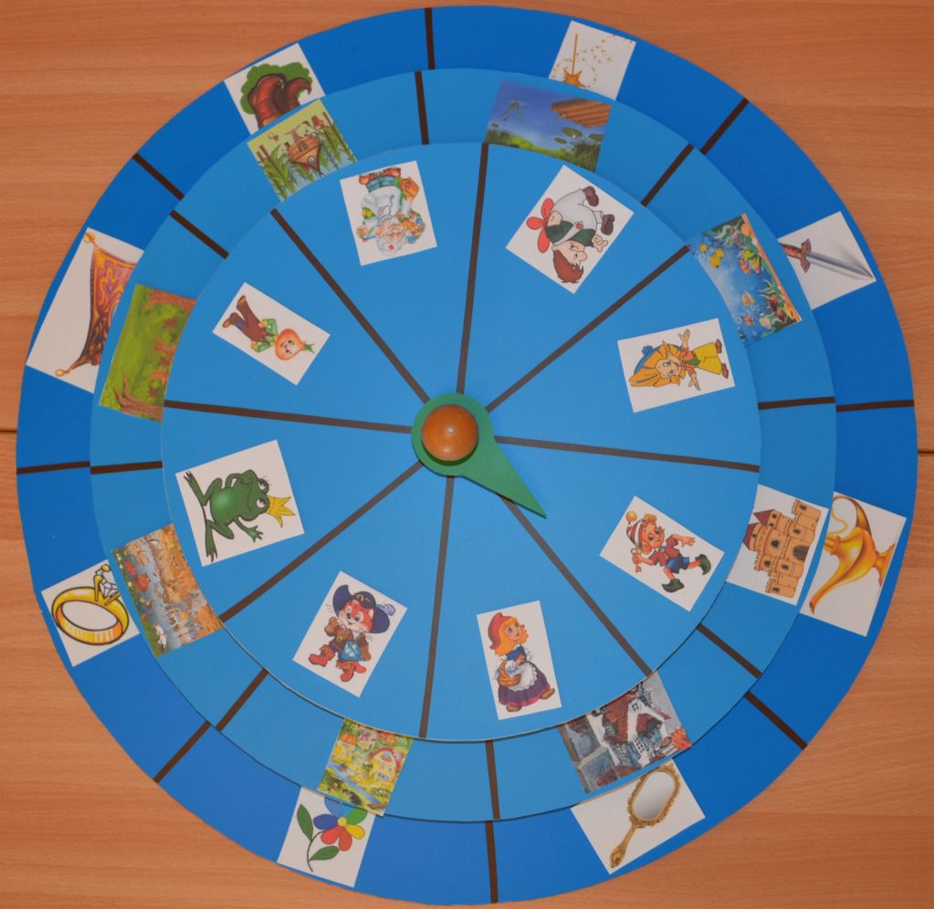
КРУГИ ЛУЛЛИЯ

Slide 16
Круги Луллия.
Метод заключается в комбинировании разных вариантов характеристик определённого объекта при создании нового образа этого объекта.
Основная идея работы с дидактическим пособием – создание педагогических условий для освоения детьми мыслительных операций преобразования признаков и их значений при познании окружающего мира и для решения проблемных ситуаций. Кольца Луллия являются эффективным средством в решении коррекционных задач. На сегодняшний день они являются универсальным дидактическим средством, формирующим мыслительные процессы у детей. Их можно многопланово использовать при решении задач развития речи у дошкольников с ОНР и ФФН. Круги Луллия вносят элемент игры в занятие, помогают поддерживать интерес к изучаемому материалу.
Методические рекомендации.
Круги Луллия представляются детям, как чудесные кольца или загадочные круги. Для детей 3-4 лет рекомендуется брать только два круга с 4 секторами на каждом. Для детей 4-5 лет – можно использовать два-три круга с 4-6 секторами. Дети 6-7-летнего возраста справляются с заданиями, в которых используется три - четыре круга с 8 секторами.

Slide 17
Цель: Создание условий для освоения детьми мыслительных операций. Задачи:
1. Развивать мыслительную и речевую деятельность, зрительное внимание и восприятие, воображение, зрительно – моторную деятельность.
2. Формировать интерес к процессу и содержанию игровой деятельности.
3. Воспитывать навыки сотрудничества, активности, инициативности, самостоятельности.
4. Закреплять произношения поставленных звуков в речи;
5. Развивать фонематические процессы у детей.
6. Уточнять и активизировать словарный запас.
7. Совершенствовать слоговую структуру слова.
8. Формировать структуру предложений.
9. Совершенствовать развитие связной речи.

Slide 18
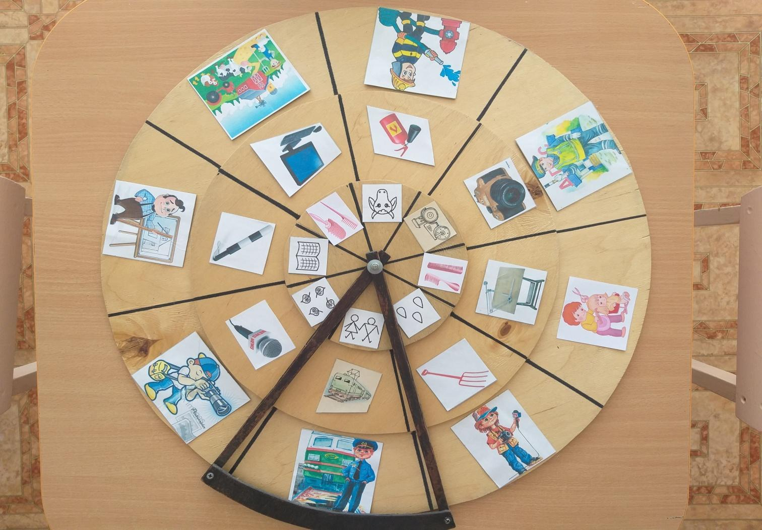

Slide 19
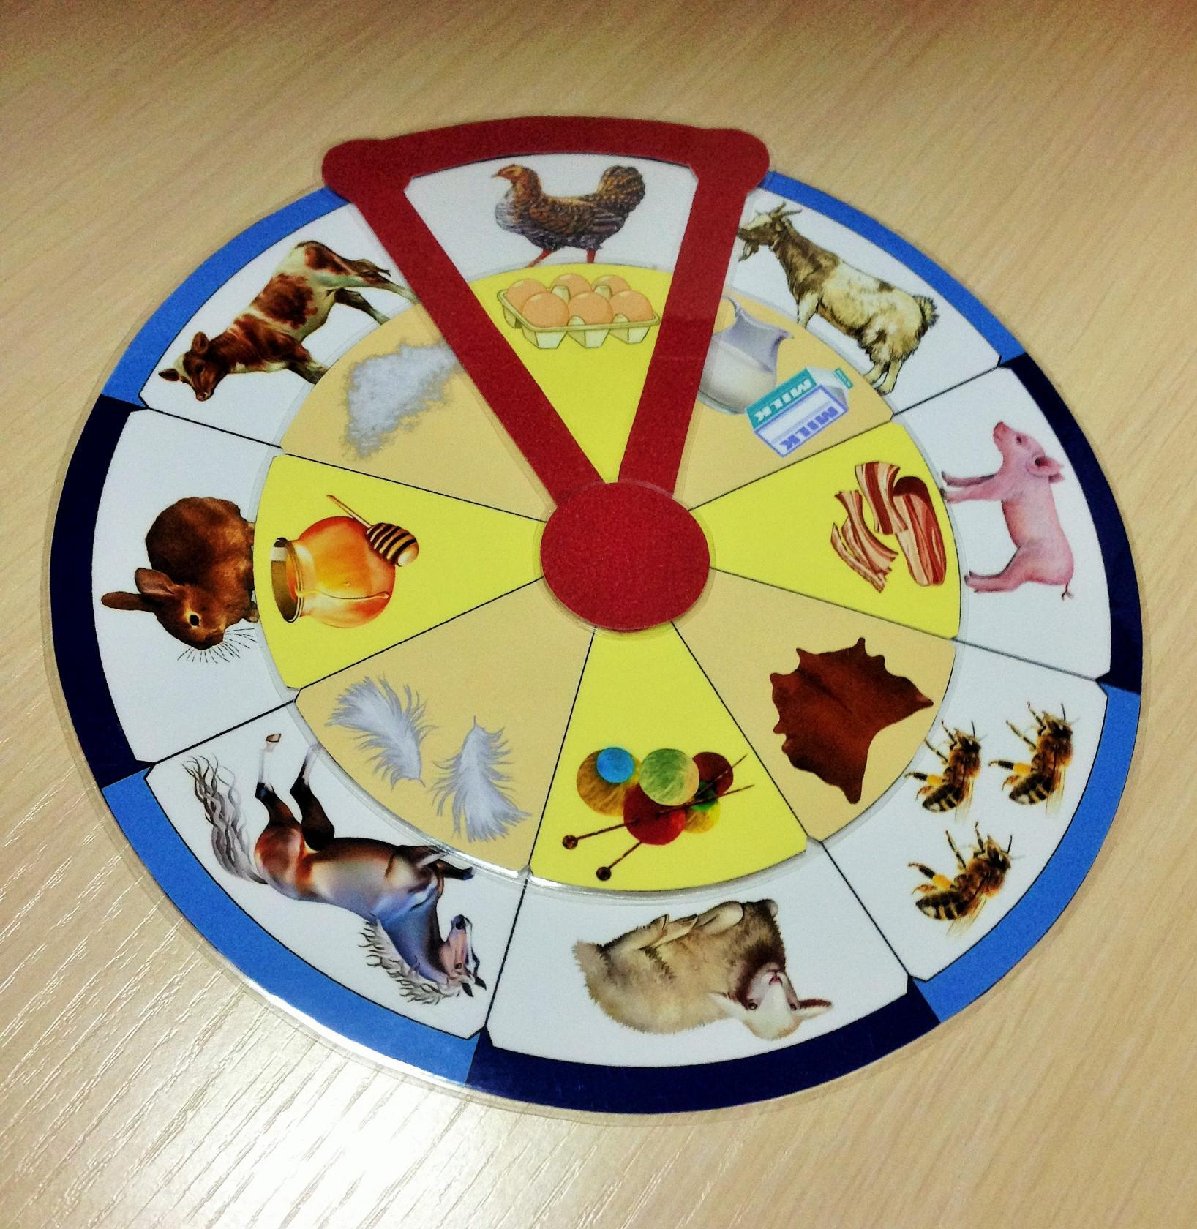

Slide 20

МНЕМОТЕХНИКА -
от греческого
«искусство запоминания»
Данная система методов
способствует:
развитию разных видов памяти
(слуховой, зрительной, двигательной,
тактильной), мышления, внимания,
воображения;
развитию речи дошкольников.

Slide 21
Сенсорно-графическая схема (Воробьева В.К.)
Коллаж
(Большева Т.В.)
Мнемотехника
Блок-квадрат (Глухов В.П.)
Предметно-схематическая модель
(Ткаченко Т.А.)
Схема составления рассказа
(Ефименко Л.Н.)

Slide 22
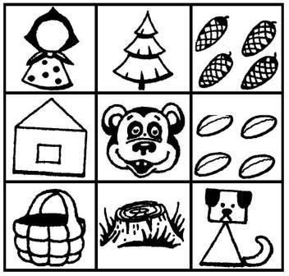
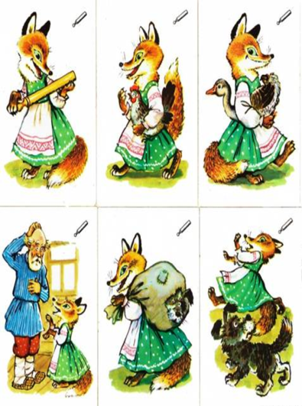
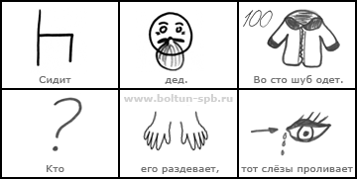
Для детей младшего и среднего возраста
Для детей старшего возраста

Slide 23
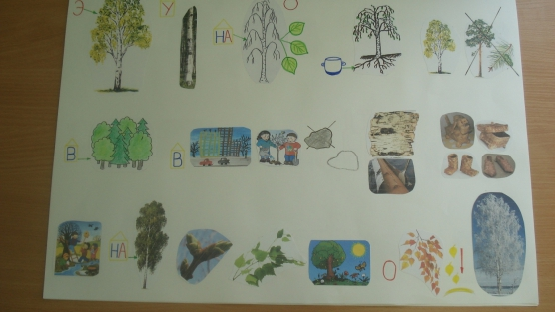
Коллаж.
Коллаж-это лист бумаги, на которой рисуются различные картинки, буквы, геометрические фигуры, цифры.
Коллаж – это учебное пособие.

Slide 24
Цели.
Закрепление различных методов запоминания; развитие фотографической памяти ребенка; расширение словарного запаса, образного восприятия; развитие устной речи, умения связно говорить, рассказывать.
Задачи.
Развивать у детей умения пересказывать рассказы, заучивать стихотворения.
2. Развивать умения составлять описательные рассказы.
3. Развивать психические процессы: память (различные виды, внимание, мышление,
4. Развивать умственную активность у детей, сообразительность, наблюдательность, умение сравнивать, выделять существенные признаки.
5. Обучать детей правильному звукопроизношению. Знакомить с буквами, звуками.

Slide 25
Этапы работы.
1. Детям предлагается рассмотреть коллаж и разобрать, какие картинки они на нем видят.
2. Составляется сюжет с использованием всех картинок (младший возраст – воспитатель, старшие дети - самостоятельно)
3. Коллаж содержит буквы, цифры, по ним воспитатель задает наводящие вопросы. Пример: «Почему они здесь изображены?» - «С этой буквы начинается слово, эта буква есть в слове» и т. п.
4. Составление, пересказ рассказа или рассказывания стихотворения с опорой на картинки.

Slide 26
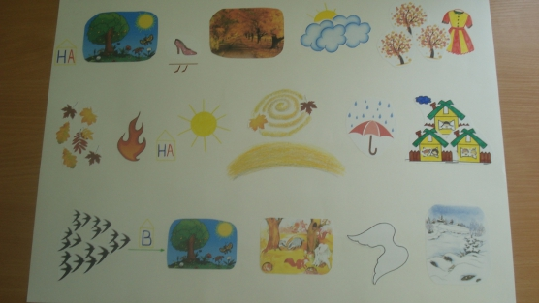

Slide 27
Таким образом, с помощью коллажей можно достичь следующих результатов:
Вызвать у детей желание пересказывать рассказы, составлять рассказы — как на занятии, так и в повседневной жизни.
Расширить круг знаний об окружающем мире.
Активизировать словарный запас.
Помочь детям преодолеть робость, застенчивость, научиться свободно держаться перед аудиторией.

Slide 28
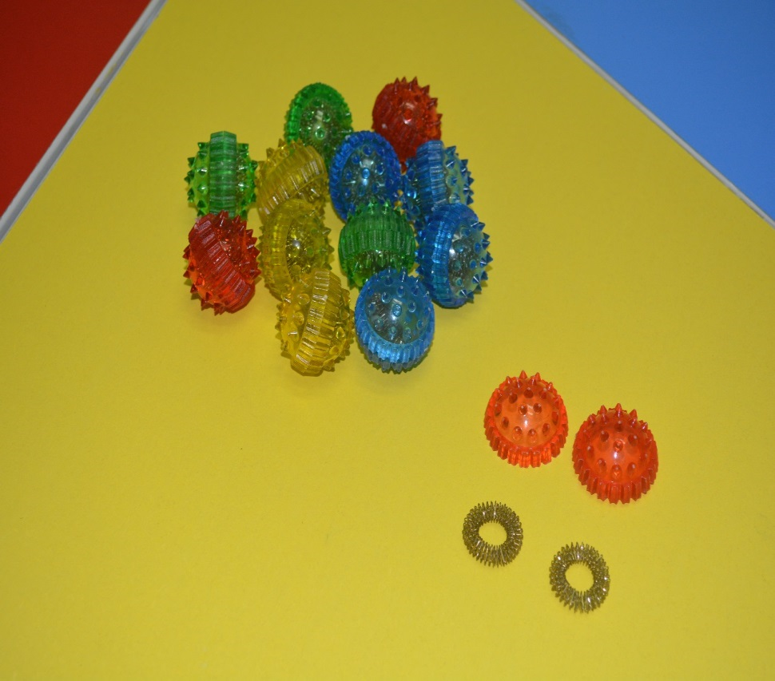
СУ-ДЖОК ТЕРАПИЯ В РЕЧЕВОМ РАЗВИТИИ ДОШКОЛЬНИКОВ
Вся работа по данному методу проводится с помощью Су-Джок стимуляторов - в виде массажного шарика, в комплекте с массажными металлическими кольцами. Шариком можно стимулировать зоны на ладонях и стопах, а массажное кольцо надевается на пальчики.

Slide 29
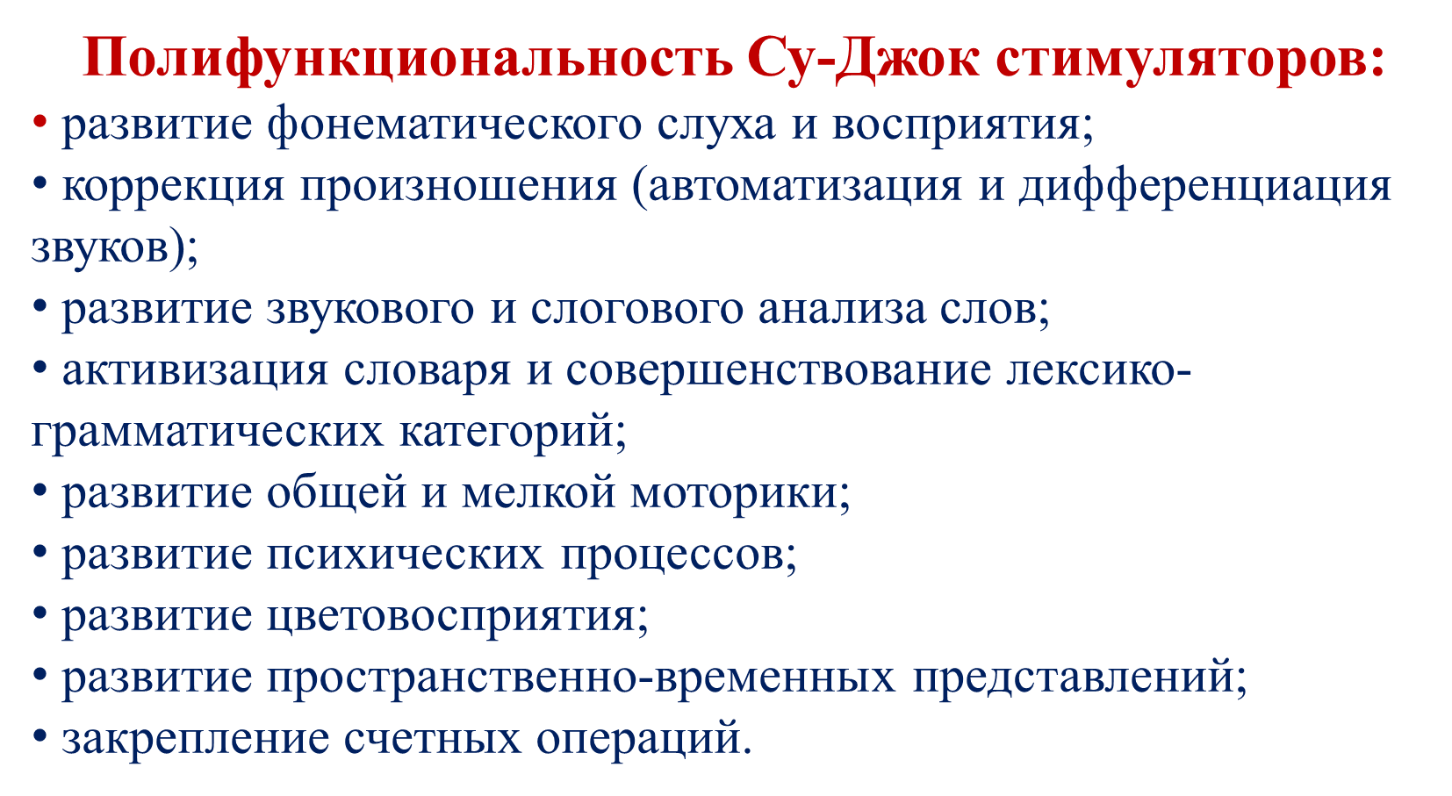

Slide 30
Су-джок терапию проводим поэтапно:
I этап. Знакомство детей с су-джок, правилами его использования;
II этап. Закрепление знаний в упражнениях, играх;
III этап. Самостоятельное использование шарика су-джок.

Slide 31

Массаж Су-джок шарами
(дети повторяют слова и выполняют действия с шариком в соответствии с текстом)
Я мячом круги катаю,
Взад-вперед его гоняю.
Им поглажу я ладошку,
Будто я сметаю крошку.
И сожму его немножко,
Как сжимает лапу кошка,
Каждым пальцем мяч
прижму
И другой рукой начну.

Slide 32
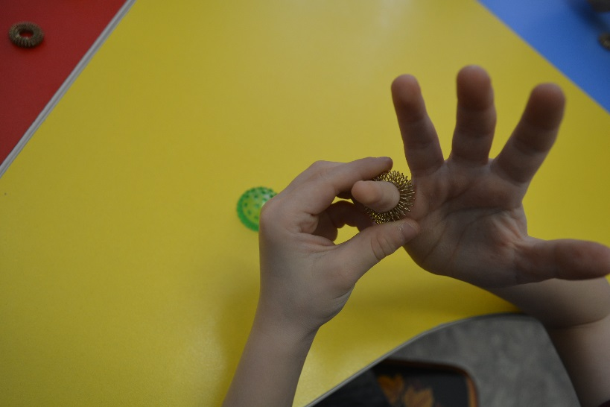
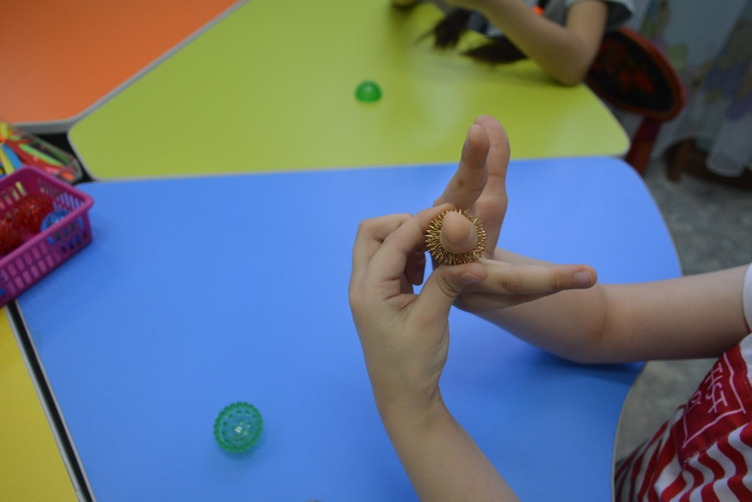
Массаж пальцев эластичным кольцом
(Дети поочередно надевают массажные кольца на каждый палец, проговаривая стихотворение пальчиковой гимнастики)
Раз-два-три-четыре-пять,
Вышли пальцы погулять,
Этот пальчик самый сильный,
Самый толстый и большой,
Этот пальчик для того,
Чтоб показывать его.
Этот пальчик самый длинный
И стоит он в середине
Этот пальчик безымянный
Он избалованный самый
А мизинчик хоть и мал,
Очень ловок и удал.

Slide 33
Использование Су-Джок шаров при автоматизации звуков
(поочередно надевать кольцо на каждый палец, одновременно проговаривая стихотворение для автоматизации звука Ш)
На правой руке:
Этот малыш – Илюша, (на большой палец)
Этот малыш – Ванюша, (указательный)
Этот малыш – Алеша, (средний)
Этот малыш – Антоша, (безымянный)
А меньшого малыша
Зовут Мишуткою друзья (мизинец)
На левой руке:
Эта малышка – Танюша, (на большой палец)
Эта малышка – Ксюша, (указательный)
Эта малышка – Маша, (средний)
Эта малышка – Даша, (безымянный)
А меньшую зовут Наташа. (мизинец)

Slide 34

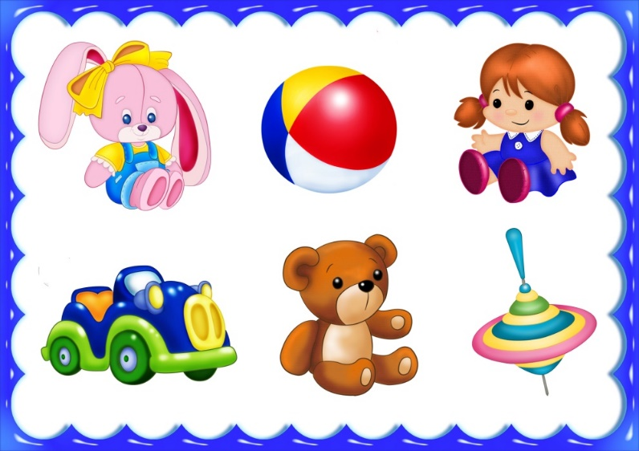
Использование Су-Джок шаров при совершенствовании лексико-грамматических категорий
Упражнение «Один-много». Воспитатель катит «чудо-шарик» по столу ребенку, называя предмет в единственном числе. Ребенок, поймав ладонью шарик, откатывает его назад, называя существительное во множественном числе.
Аналогично проводятся упражнения «Назови ласково», «Скажи наоборот», «Назови одним словом» и др.

Slide 35
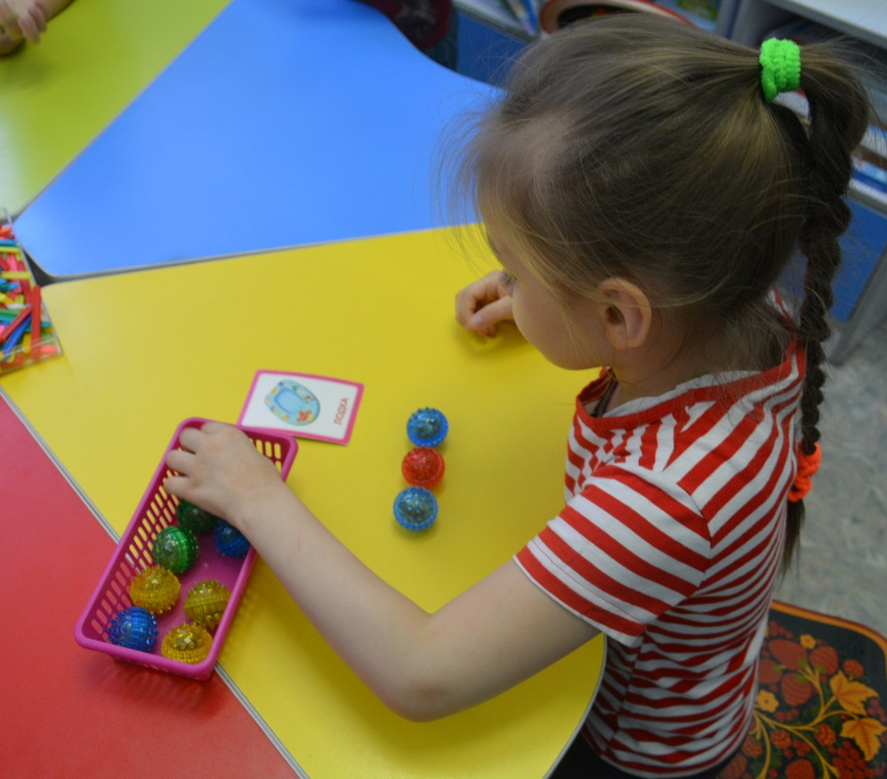
Использование шариков для звукового анализа слов
Для характеристики звуков используются массажные шарики трех цветов: красный, синий, зеленый. По заданию воспитателя ребенок показывает соответствующий обозначению звука шарик.

Slide 36
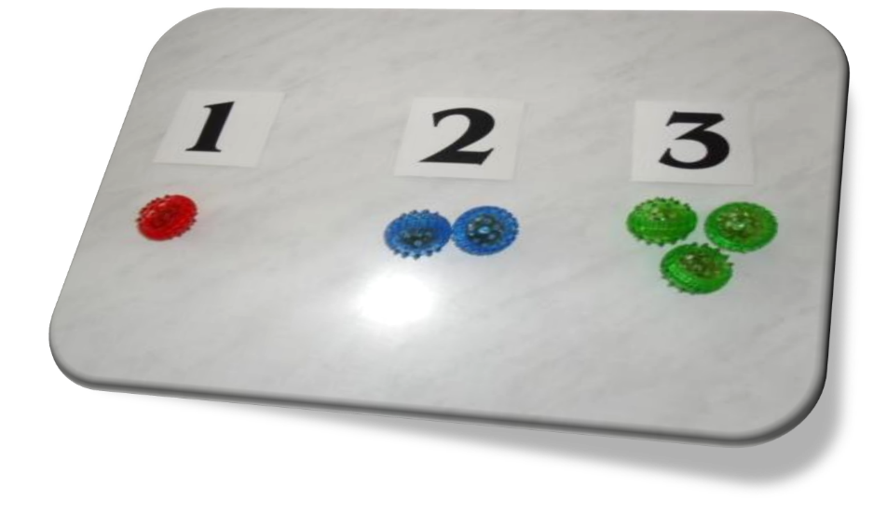
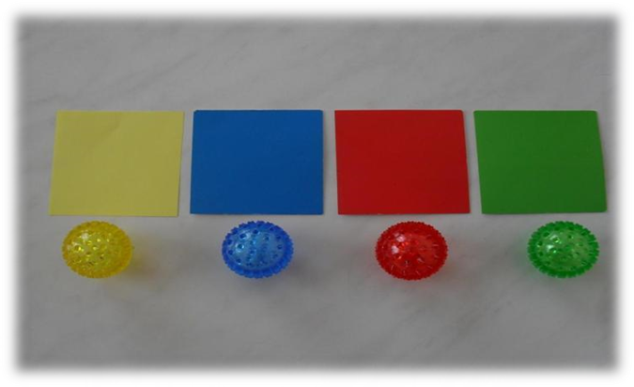
Использование Су-Джок шаров для развития памяти и внимания
Варианты:
Дети выполняют инструкцию: надень колечко на мизинец правой руки, возьми шарик в правую руку и спрячь за спину и т.д.
Ребенок закрывает глаза, взрослый надевает колечко на любой его палец, а тот должен назвать, на какой палец руки надето кольцо.
Упражнения для закрепления счетных операций
Упражнения для развития цветовосприятия

Slide 37
Сторителлинг как инновационная технология развития связной речи у дошкольников
Сторителлинг, или «рассказывание историй» – это вариант неформального обучения с использованием любого сюжетно связанного повествования.
Цель сторителлинга– обогащение устной речи, развитие у старших дошкольников умения составлять рассказы.
Задачи:
1. Обогащать активный и пассивный словарь дошкольников.
2. Уточнять использование грамматических форм речи.
3. Развивать коммуникативные навыки дошкольников.

Slide 38
ВИДЫ СТОРИТЕЛЛИНГА
Классический
Активный
Цифровой

Slide 39
СТРУКТУРА СТОРИТЕЛЛИНГА
Вступление
Развитие событий
Кульминация
Заключение

Slide 40
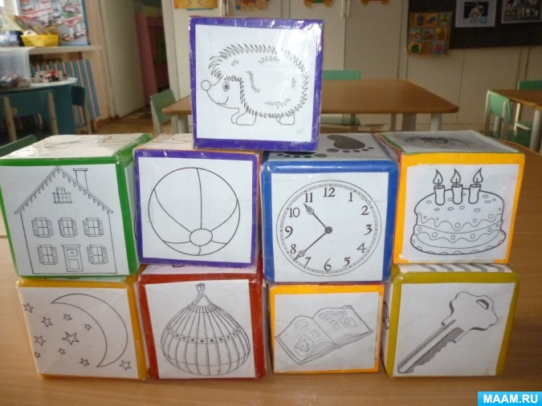
«КУБИКИ ИСТОРИЙ» – метод активного сторителлинга.

Slide 41
Технология «Кроссенс» позволяет:
- упражнять детей в умении выделять и называть предметы, их признаки, состояния, действия;
- учить детей классифицировать и обобщать предметы, явления;
- развивать зрительное восприятие;
- учить определять пространственные отношения символов, размещенных в таблице;
- учить употреблять в речи предложно-падежные конструкции;
- учить детей анализировать, вычленять части, объединять в пары, группы, целое, систематизировать предметы по основному и второстепенным признакам;
- развивать логику;
- развивать образное мышление;
- учить детей связно мыслить, составлять рассказы, перекодировать информацию;
- развивать смекалку, тренировать внимание.

Slide 42
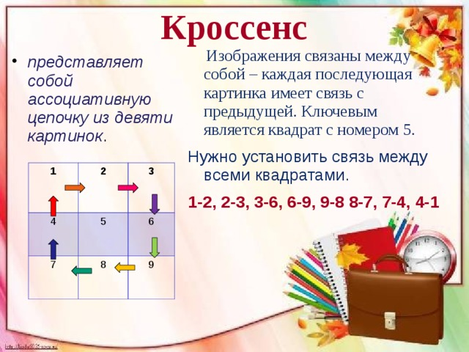

Slide 43
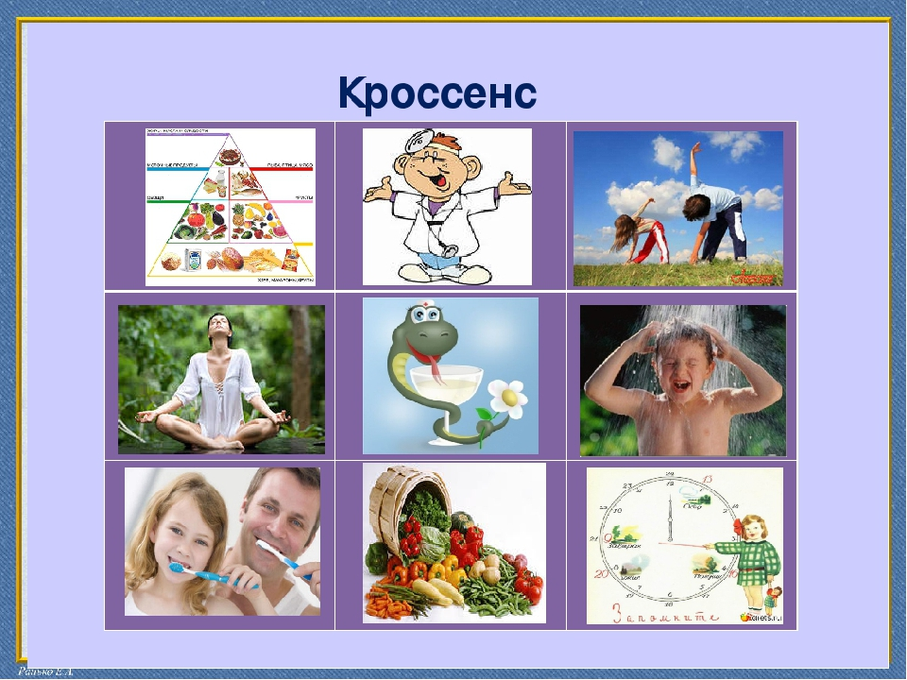
КРОССЕНС

Slide 44
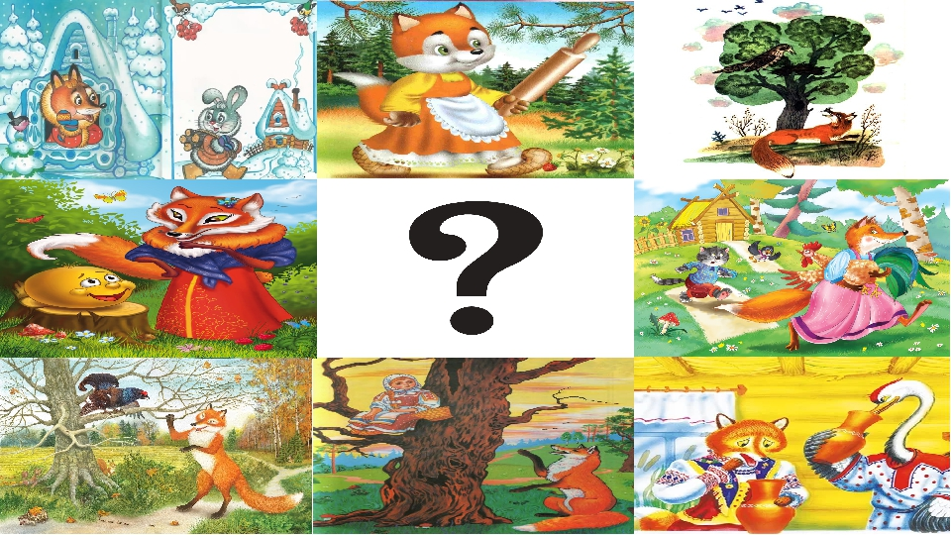

Slide 45


Slide 46
Желаю всем творческих успехов!

